Slide 1

INSTITUTO MUNICIPAL DE LA MUJER EN SAN JUAN DEL RÍO, QRO.
INFORME TRIMESTRAL
JULIO, AGOSTO Y SEPTIEMBRE, 2022
DIRECTORA: M. en I. P. María Guadalupe Gómez Rodríguez.

Slide 2
PROGRAMA
“ADELANTE LAS MUJERES”
INFORME TRIMESTRAL
JULIO, AGOSTO Y SEPTIEMBRE, 2022

Slide 3
  INFORME TRIMESTRAL
  JULIO, AGOSTO Y SEPTIEMBRE, 2022
  CONTENIDO
TÍTULO |  | PÁG.
1. INFORME DE ACTIVIDADES | … | 4
2. INFORME FINANCIERO | … | 80
3. PRINCIPALES LOGROS EN MATERIA DE ARMONIZACIÓN CONTABLE Y LEGAL | … | 86
4. AVANCE DE ACTIVIDADES DEL SISTEMA MUNICIPAL DE IGUALDAD SUSTANTIVA ENTRE MUJERES Y HOMBRES DE SAN JUAN DEL RÍO, QRO. | … | 94
5. CONVENIOS APROBADOS EN LA CUARTA SESIÓN ORDINARIA DEL CONSEJO DIRECTIVO DEL INSTITUTO MUNICIPAL DE LA MUJER EN SAN JUAN DEL RÍO, QRO. | … | 96

Slide 4
INFORME DE ACTIVIDADES
JULIO, AGOSTO Y SEPTIEMBRE, 2022

Slide 5
Durante el período trimestral contemplado del mes de julio a septiembre de 2022, el Instituto Municipal de la Mujer en San Juan del Río, Qro., brindó, a través de sus Áreas de Servicio 5,023 atenciones.

Slide 6
COMPARATIVO DE ATENCIONES CON EL TRIMESTRE ANTERIOR
MAYOR DEMANDA
18.83%
5,023
atenciones
796 más Atenciones

Slide 7
COMPARATIVO DE ATENCIONES CON RESPECTO AL TRIMESTRE ANTERIOR, POR ÁREA DE ATENCIÓN

Slide 8
AVANCE HISTÓRICO
REGISTRO ACUMULATIVO
DE
14,786
ATENCIONES BRINDADAS DE OCTUBRE 2021 A SEPTIEMBRE 2022

Slide 9
INDICADORES RESPECTO AL AVANCE DE META ANUAL DE ATENCIONES
14,786
Atenciones anuales brindadas
33.54% de META SUPERADA en estimado de Atenciones Anuales brindadas por el Instituto Municipal dela Mujer en San Juan del Río, Qro. De Octubre 2021 a Septiembre 2022.
11,072
Atenciones anuales estimadas

Slide 10
COMUNICACIÓN OFICIAL
1,648 OFICIOS

Slide 11
184 OFICIOS RECIBIDOS
ESTADÍSTICA DE INCIDENCIA

Slide 12
184 OFICIOS RECIBIDOS
INCIDENCIA
1 ADELANTE MI QUERIDO SAN JUAN
1 BUFETE JURÍDICO GRATUTITO
1 C. CATALINA CHÁVEZ GARCÍA,
SOLICITUD DE TALLER DE BOLSAS ARTESANALES
1 DEFENSORIA DE LOS DERECHOS HUMANOS DE QUERÉTARO
1 DGA LAE. NADYELI JACINTO SANTOS, COLABORAR CON CLASES DE YOGA
1 DIRECCIÓN MUNICIPAL DE LA JUVENTUD SJR
1 ENTIDAD SUPERIOR DE FISCALIZACIÓN DEL ESTADO DE QUERÉTARO
1 JAPAM
1 C. MARÍA GELA RUÍZ UGALDE,
PLATICA DE PREVENCIÓN DEL CÁNCER DE MAMA
1 MUJERES UNIDAS CONTRA EL CANCER DE MAMA A.C. CAPITULO SJR
1 ROTARY SAN JUAN
1 SECRETARIA DE DESARROLLO ECONÓMICO EMPRESARIAL Y TURÍSMO
1 SECRETARÍA DE DESARROLLO SOCIAL
1 SECRETARIA DE OBRAS PÚBLICAS
1 SECRETARÍA DE SALUD
1 SECRETARÍA DE SERVICIOS PÚBLICOS MUNICIPALES
1 TRIBUNAL SUPERIOR DE JUSTICIA
1 UNIVERSIDAD AUTÓNOMA DE QUERÉTARO
1 ESCUELA TELESECUNDARIA RAFAEL AYALA ECHAVARRI
42 FISCALÍA GENERAL DEL ESTADO DE QUERÉTARO
40 SECRETARÍA DE SEGURIDAD CIUDADANA
19 SISTEMA MUNICIPAL DIF
15 SECRETARÍA PARTICULAR
10 ÓRGANO INTERNO DE CONTROL
8 SECRETARIA TÉCNICA
5 SECRETARÍA DEL H. AYUNTAMIENTO
4 SECRETARIA DE FINANZAS
3 REGIDORES
3 SECRETARÍA DE ADMINISTRACIÓN
2 COLEGIO DE ABOGADOS LITIGANTES DE QUERÉTARO A.C.
CAPITULO SAN JUAN DEL RÍO
2 CONALEP
2 DIRECCIÓN DE CULTURA
2 DIRECCIÓN DE GIRAS Y EVENTOS ESPECIALES
2 INEA
2 INSTITUTO UNIVERSITARIO DEL RIO
2 SECRETARIA DE GOBIERNO
2 SECRETARÍA DE SEGURIDAD PÚBLICA MUNICIPAL

Slide 13
1,464 OFICIOS ENVIADOS
ESTADÍSTICA DE INCIDENCIA

Slide 14
1,464 OFICIOS ENVIADOS
INCIDENCIA
287 SECRETARÍA DE SEGURIDAD CIUDADANA
159 FISCALÍA DEL ESTADO DE QUERETARO
125 BUFETE JURÍDICO GRATUTIO DEL EDO. DE QRO.
104 JUNTA DE CONSEJO
65 SISTEMA DE IGUALDAD
56 INSTITUTO QUERETANO DE LAS MUJERES
56 SISTEMA MUNICIPAL DIF
39 SECRETARÍA DE SEGURIDAD PÚBLICA MUNICIPAL
37 FLECHA ROJA
31 ORGANO INTERNO DE CONTROL
30 ALTA DE PSICOLOGÍA
30 INVITACIONES COMITÉ DE ADQUISICIONES
29 CONSEJO DIRECTIVO
26 SECRETARÍA DE ADMINISTRACIÓN
25 SECRETARÍA DE ADMINISTRACIÓN
23 REGIDURÍAS
21 CENTRO DE SALUD URBANO SJR
231 COLEGIO DE PROFESIONALES DEL DERECHO SJR, QRO, A.C.
21 DERIVACIÓN IQM
18 VARIOS
16 INVITACIONES A MAGNO EVENTO
15 SECRETARÍA PARTICULAR
13 CECATI 22
11 CESAM
11 COLEGIO DE PSICÓLOGOS
10 COMITÉ DE ADQUISICIONES
10 INSTITUTO DE CULTURA
9 CENTRO DE JUSTICIA PARA MUJERES
9 TRIBUNAL SUPERIOR DE JUSTICIA
8 PRESIDENCIA
8 SECRETARÍA DE DESARROLLO SOCIAL
7 SECRETARIA DEL H. AYUNTAMIENTO
6 REGISTRO CIVIL
6 SECRETARÍA DE FINANZAS
6 UNIDAD DE MEDIDAS CAUTELARES
6 UNIVERSIDAD AUTÓNOMA DE QRO. CAMPUS SJR
5 ABOGADA LITIGANTE
5 ADQUISICIONES
4 BAESVIM
4 COMUNICACIÓN SOCIAL
4 INSTITUTO UNIVERSITARIO DEL RÍO
4 SECRETARIA DE SERVICIO PUBLICO MUNICIPAL
4 SECRETARIA TÉCNICA
3 MUSEO DEL NACIMIENTO
3 UT SJR
2 CANACO
2 CEBAQ
2 CENDI CHIQUITINES A.C.
2 COORD. GRAL. DEL COMITÉ DE PLANEACIÓN
PARA EL DESARROLLO MUNICIPAL
2 CSM
2 GRUPO INDUSTRIAL DEL PARQUE
2 IMSS No. 07
2 INFOQRO
2 PROTECCIÓN CIVIL
2 SNTE
2 VACÍOS
1 ACTA DE HECHOS
1 ADELANTE MI QUERIDO SAN JUAN
1 AGRUPACIONES
1 DRA. CARLA HUMPHREY
1 CECYTEQ, LA ESTANCIA
1 CENTOR MÉDICO COSCAMI
1 COMCA
1 CONALEP
1 CRUZ ROJA
1 CUM
1 DEPENDENCIAS Y SECRETARÍAS
1 DERECHOS HUMANOS
1 SECRETARÍA DE DESARROLLO ECONOMICO
1 SECRETARÍA DE DESARROLLO SUSTENTABLE
1 DIRECCION DE CULTURA
1 DIRECCIÓN DE PLANEACIÓN
1 DRA. YESSICA PACHECO VALLEJO
1 EMPRESAS
1 SENADORA ESTRELLA ROJAS
1 FAURECIA CLARION ELECTRONICS EN SJR
1 GG CABLES
1 GRUPO INDUSTRIAL DALE QUÍMICA
1 GRUPO IMEI
1 H. AYUNTAMIENTO MIEMBROS DEL GABINETE
1 IMPULSE TELECOMUNICATION
1 JAPAM
1 KIMBERLY CLARK
1 LCDA. INÉS SÁENZ
1 LSC. PRINT COMUNICATION
1 SENADORA MARCIA SOLORZANO
1 MITSUBISHI
1 MIEMBROS DEL GABINETE
1 MORGAN TECHNICAL CERAMICS
1 OBRAS PUBLICAS
1 PRIMARIA MAT. EMILIANO ZAPATA
1 REG. COM. DE IGUALDAD DE GENERO
1 REG. COM. ORIDINARIA DE GPOS VULNERABLES Y ASUNTOS
1 REINA ADRIANA I
1 SECRETARIA DE DESARROLLO SUSTENTABLE
1 SECRETARIA DE GOBIERNO
1 SECRETARÍA DEL DEPORTE
1 SECRETARIA PARTICULAR
1 SECRETARIA PUBLICA MUNICIPAL
1 SWOBODA, MECNATRONIES S.A. D C.V.
1 TRANSPARENCIA
1 TOPRE AUTOPARTS MÉXICO
1 UNIVERSIDAD EDUCATIVA METROPOLITANA
1 UNIVERSIDAD MESOAMERICANA
1 USEBEQ
1 JUZGADO SEGUNDO DE PRIMERA INSTANCIA CIVIL DE SJR, QRO.

Slide 15
RED SOCIAL
PÁGINA DE FACEBOOK
97 ATENCIONES

Slide 16

ALCANCE DE LA PAGINA DE FACEBOOK
6,363 | SEGUIDORES
5,600 | ME GUSTA DE LA PÁGINA
132 | PUBLICACIONES
4,402 | TOTAL DE LIKES EN LAS PUBLICACIONES
205,670 | PERSONAS ALCANZADAS
142 | PERSONAS COMPARTIERON PUBLICACIONES

Slide 17
RED SOCIAL
ESTADÍSTICA DE INCIDENCIA DE SOLICITUD DE SERVICIO A TRAVÉS DE LA PÁGINA DE FACEBOOK
97 ATENCIONES

Slide 18

REPORTE DE GOOGLE
5,146 | PERSONAS VIERON EL PERFIL DE NEGOCIOS
1,017 | BÚSQUEDAS QUE MOSTRARON EL PERFIL DE NEGOCIOS EN LOS RESULTADOS DE BÚSQUEDA
305 | SOLICITUDES DE INSTRUCCIONES SOBRE CÓMO LLEGAR, REALIZADAS DESDE EL PERFIL DE NEGOCIOS
569 | INTERACCIONES DESDE EL PERFIL DE NEGOCIOS
178 | LLAMADAS DESDE EL PERFIL DE NEGOCIOS
86 | CLICKS EN LA PAGINA WEB

Slide 19
ATENCIONES BRINDADAS EN EL ÁREA DE
TRABAJO SOCIAL

Slide 20
ESTADÍSTICA DEL RANGO DE EDAD DE LAS MUJERES ATENDIDAS

Slide 21
ESTADÍSTICA DE LA ZONA DEMOGRÁFICA DONDE HABITAN LAS MUJERES ATENDIDAS

Slide 22
ESTADÍSTICA DEL ÁMBITO LABORAL DE LAS MUJERES ATENDIDAS

Slide 23
ESTADÍSTICA DE TIPOS DE VIOLENCIA QUE PRESENTAN LAS MUJERES ATENDIDAS

Slide 24
ESTADÍSTICA DE MODALIDAD DE VIOLENCIA QUE PRESENTAN LAS MUJERES ATENDIDAS

Slide 25
ESTADÍSTICA DE NIVELES DE RIESGO QUE PRESENTAN LAS MUJERES ATENDIDAS Y CASOS DE VIOLENCIA

Slide 26
ESTADÍSTICA DE INDICADOR POR DERIVACIÓN A ÁREAS DE ATENCIÓN
109
Mujeres
68
Mujeres
61
Mujeres
2
Mujer

Slide 27
ATENCIONES BRINDADAS EN EL ÁREA PSICOLÓGICA
593 ATENCIONES

Slide 28
ESTADÍSTICA DEL RANGO DE EDAD DE LAS MUJERES ATENDIDAS

Slide 29
ESTADÍSTICA DE LA ZONA DEMOGRÁFICA DONDE HABITAN LAS MUJERES ATENDIDAS

Slide 30
ESTADÍSTICA DEL ÁMBITO LABORAL DE LAS MUJERES ATENDIDAS

Slide 31
ESTADÍSTICA DE TIPOS DE VIOLENCIA QUE PRESENTAN LAS MUJERES ATENDIDAS

Slide 32
ESTADÍSTICA DE MODALIDAD DE VIOLENCIA QUE PRESENTAN LAS MUJERES ATENDIDAS

Slide 33
ESTADÍSTICA DE NIVELES DE RIESGO QUE PRESENTAN LAS MUJERES ATENDIDAS Y CASOS DE VIOLENCIA

Slide 34
ESTADÍSTICA DE INCIDENCIA

Slide 35
ATENCIONES BRINDADAS EN EL ÁREA JURÍDICA
159 ATENCIONES

Slide 36
ESTADÍSTICA DEL RANGO DE EDAD DE LAS MUJERES ATENDIDAS

Slide 37
ESTADÍSTICA DE LA ZONA DEMOGRÁFICA DONDE HABITAN LAS MUJERES ATENDIDAS

Slide 38
ESTADÍSTICA DEL ÁMBITO LABORAL DE LAS MUJERES ATENDIDAS

Slide 39
ESTADÍSTICA DE TIPOS DE VIOLENCIA QUE PRESENTAN LAS MUJERES ATENDIDAS

Slide 40
ESTADÍSTICA DE MODALIDAD DE VIOLENCIA QUE PRESENTAN LAS MUJERES ATENDIDAS

Slide 41
ESTADÍSTICA DE NIVELES DE RIESGO QUE PRESENTAN LAS MUJERES ATENDIDAS Y CASOS DE VIOLENCIA

Slide 42
ESTADÍSTICA DE INCIDENCIA

Slide 43
ATENCIONES BRINDADAS EN EL ÁREA DE SALUD
826 ATENCIONES

Slide 44
ESTADÍSTICA DE INCIDENCIA DE ATENCIÓN
826 ATENCIONES

Slide 45
ESTADÍSTICA DE INCIDENCIA DE
ESTUDIO DE MASTOGRAFÍAS
171 Atenciones

Slide 46
ESTADÍSTICA DE INCIDENCIA DE
ATENCIONES POR APLICACIÓN DE CONVENIOS DE COLABORACIÓN
34 Atenciones

Slide 47

CAMPAÑA DE SALUD EN EL CENTRO DE SALUD ORIENTE
15 Beneficiadas habitantes de la Zona Oriente de SJR, Qro.

Slide 48
ATENCIONES BRINDADAS EN EL ÁREA DE CONSTRUYENDO REDES
193 ATENCIONES
188 MUJERES
5 HOMBRES

Slide 49
CONSTRUYENDO REDES
ATENCIONES BRINDADAS CON CURSOS Y TALLERES

Slide 50
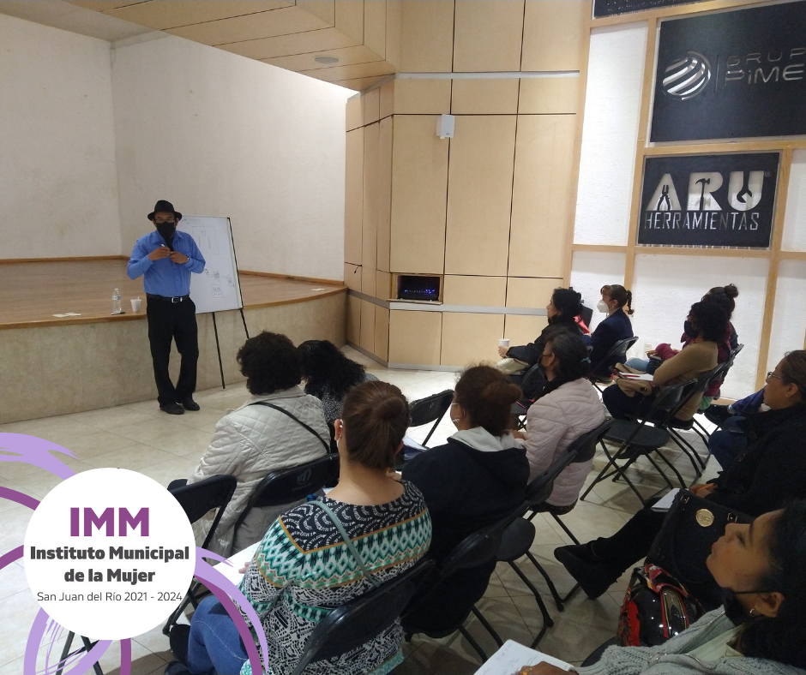
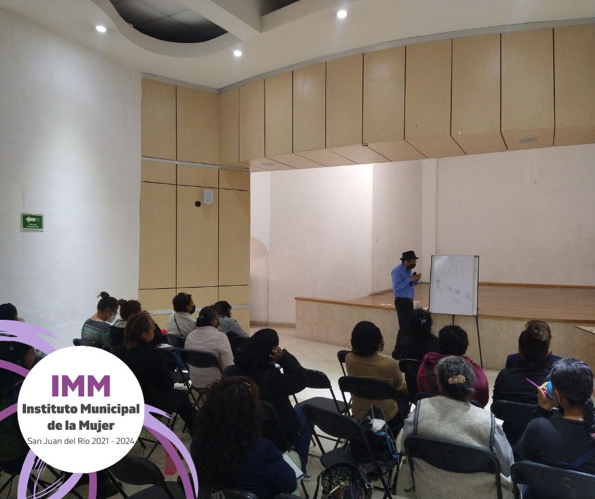
CURSOS DE REPARACION DE ELECTRODOMESTICOS
18 MUJERES BENEFICIADAS

Slide 51

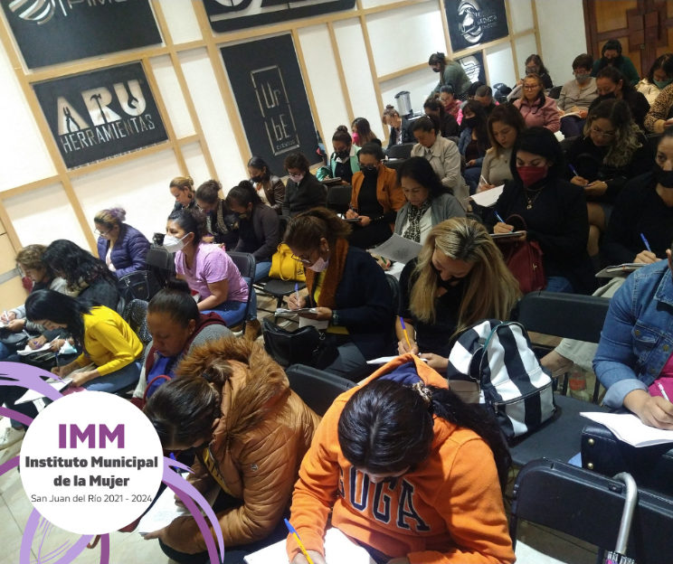
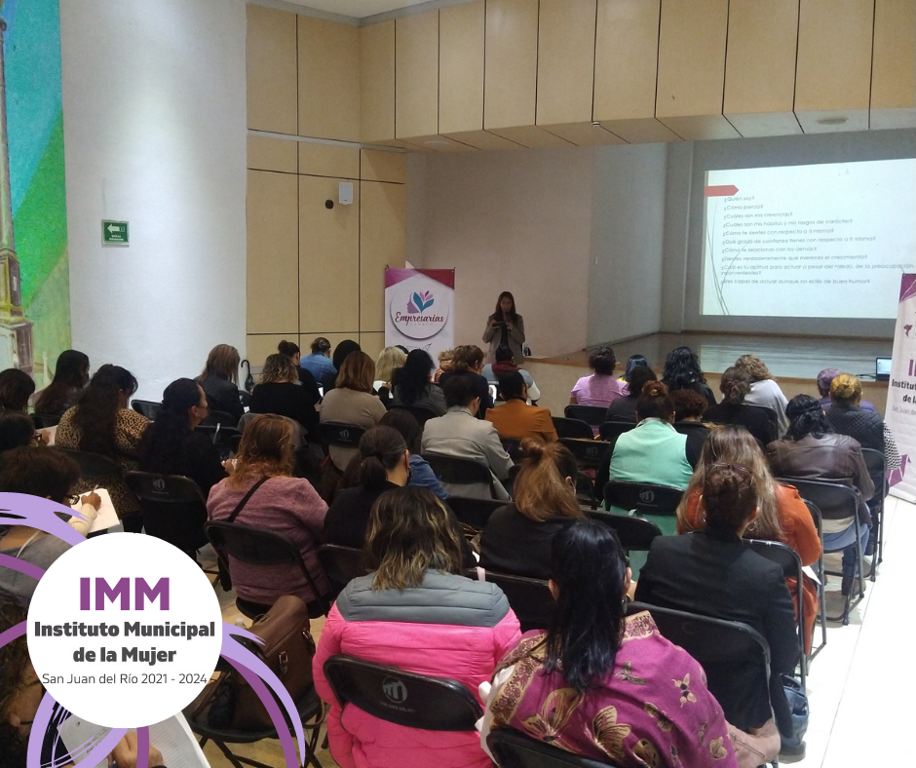
SEMINARIO
“EMPODERAMIENTO Y EMPRENDIMIENTO 2022 A FAVOR DE LAS MUJERES SANJUANENSES”
55 MUJERES BENEFICIADAS

Slide 52
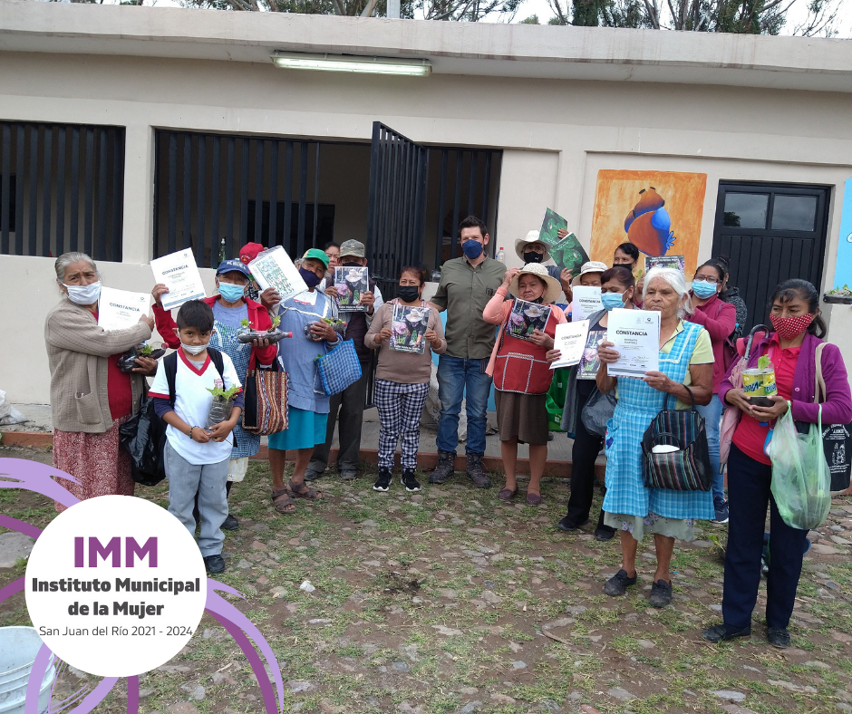
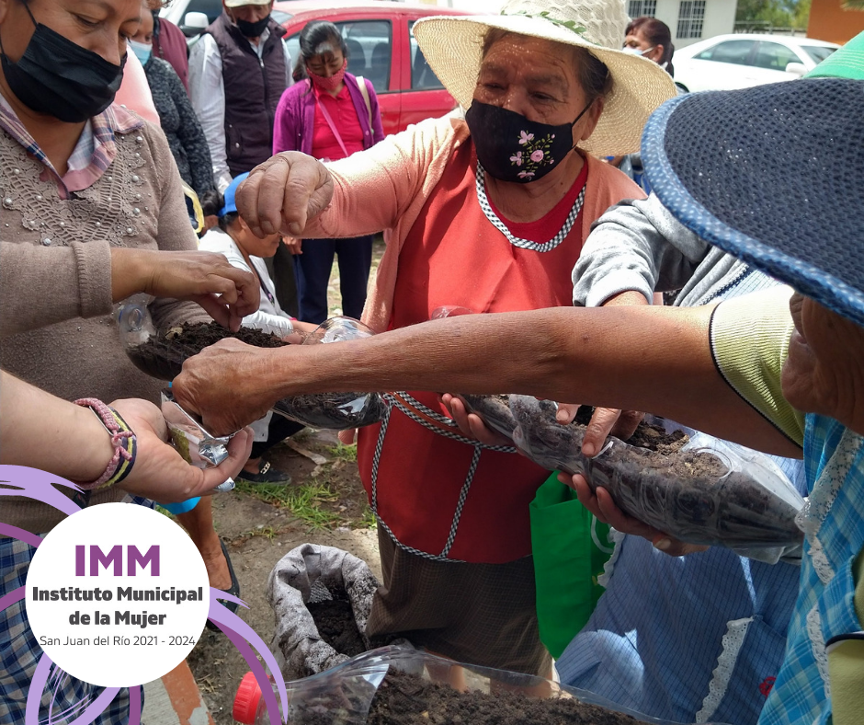
TALLER DE INICIO DE HUERTOS
16 PERSONAS BENEFICIADAS
11 MUJERES
5 HOMBRES

Slide 53
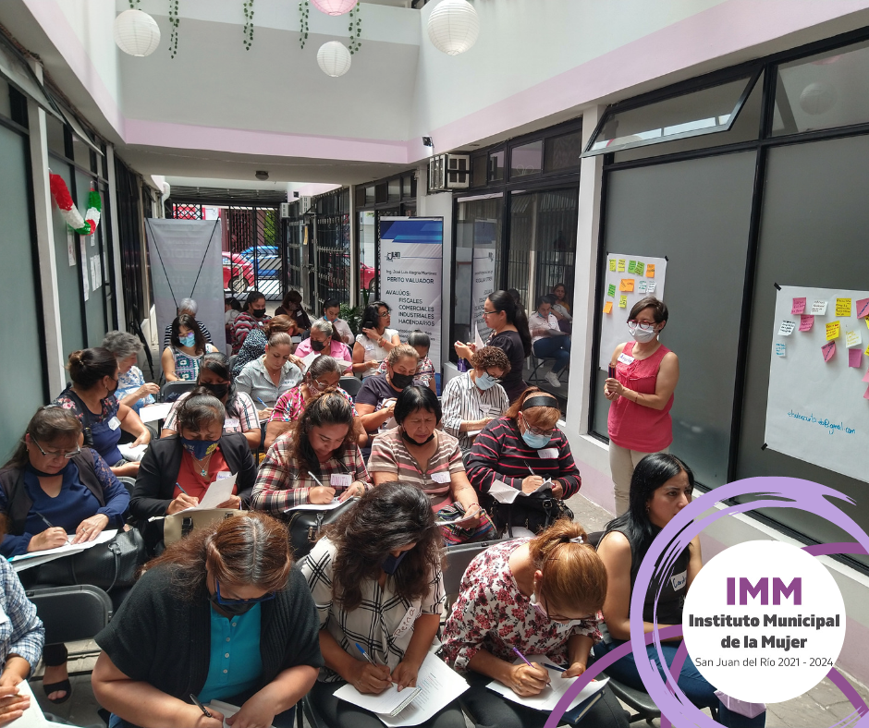
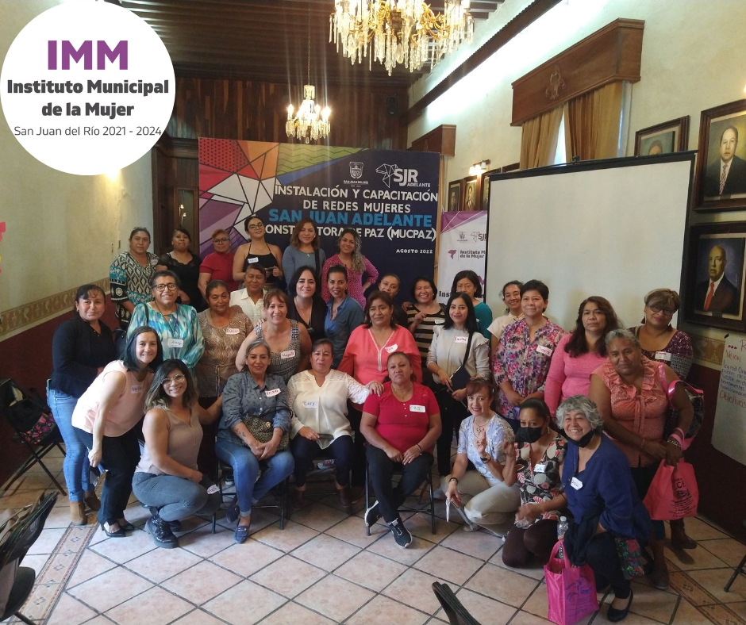
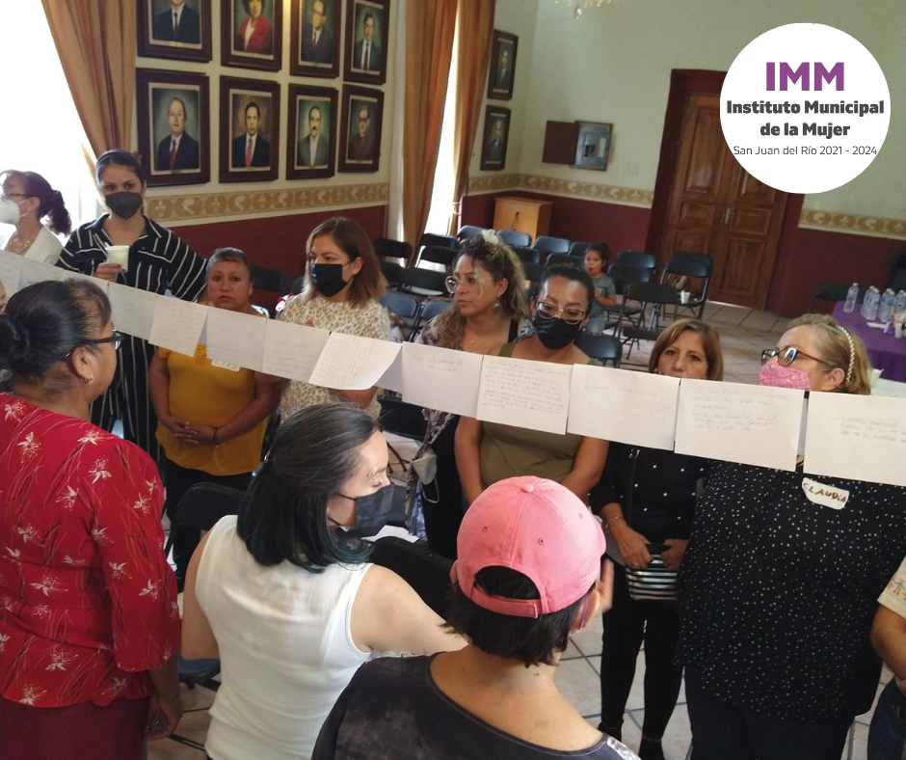
REDES MUCPAZ
INSTALACION Y CAPACITACIÓN
84 MUJERES PARTICIPANTES

Slide 54
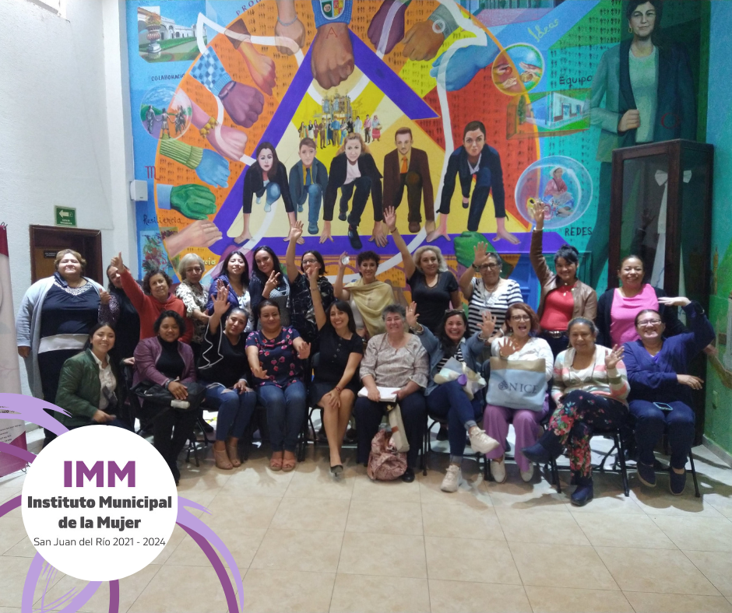
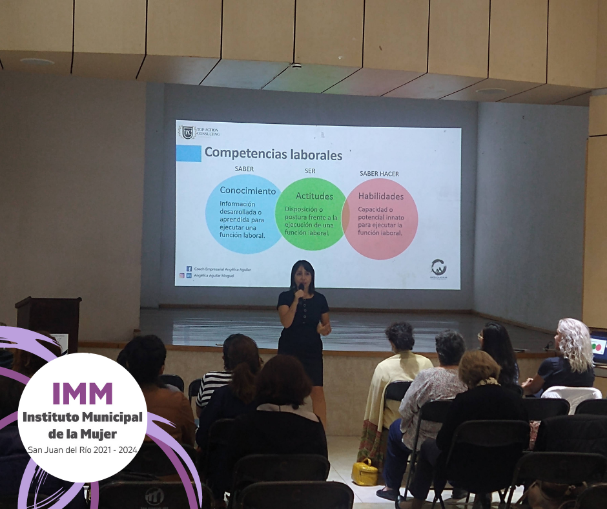
TALLER COMPETENCIAS LABORALES
20 MUJERES BENEFICIADAS

Slide 55
RED “ADELANTE LAS MUJERES”
500 Integrantes
Durante el trimestre julio a septiembre 2022 se incrementó la Red un 60%
200 Redes
300 Nuevas Integrantes

Slide 56
ATENCIONES BRINDADAS EN EL ÁREA DE CAPACITACIÓN Y DESARROLLO HUMANO
1,041 ATENCIONES
587 MUJERES
454 HOMBRES

Slide 57
ESTADÍSTICA DEL RANGO DE EDAD DE LAS PERSONAS ATENDIDAS

Slide 58
ESTADÍSTICA DE INCIDENCIA DE ATENCIÓN
1,041 ATENCIONES

Slide 59
ESTADÍSTICA DE INCIDENCIA DE CAPACITACIONES
1,041 ATENCIONES

Slide 60
ESTADÍSTICA DE INCIDENCIA DE CAPACITACIÓN POR ÁMBITOS DE ATENCIÓN
1,041 ATENCIONES

Slide 61
INSTITUTO ITINERANTE
ESTADÍSTICA DE INCIDENCIA

Slide 62
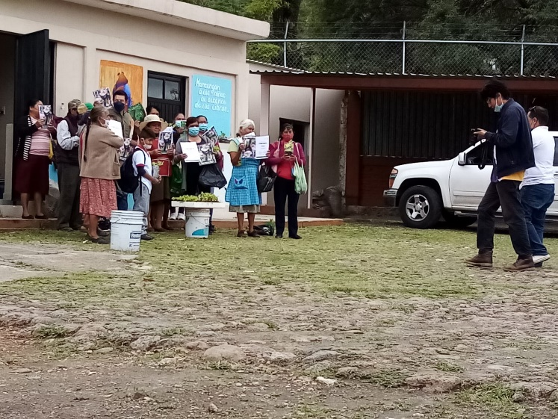
INSTITUTO ITINERANTE
32 personas beneficiadas
SANTA ROSA XAJAY

Slide 63
JORNADAS CONTIGO
ESTADÍSTICA DE INCIDENCIA

Slide 64
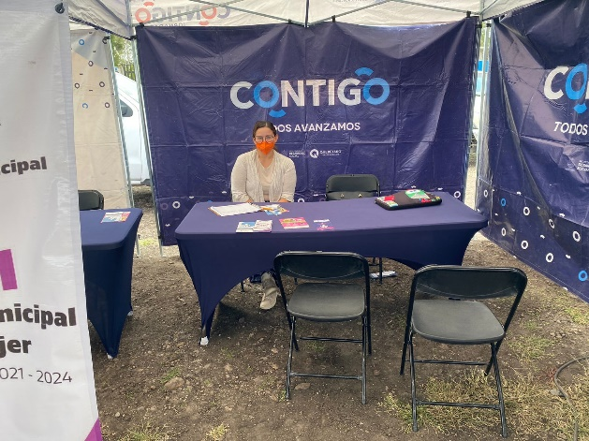
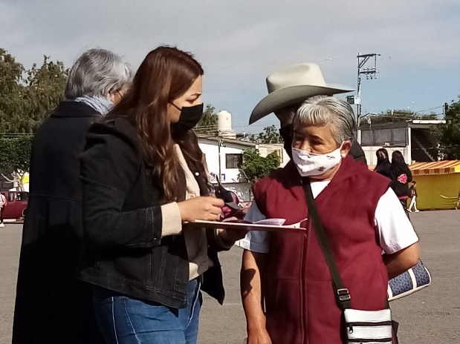
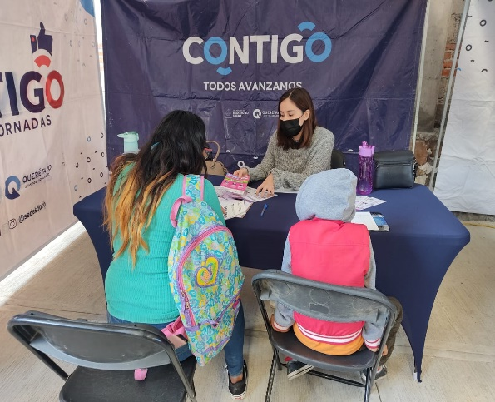
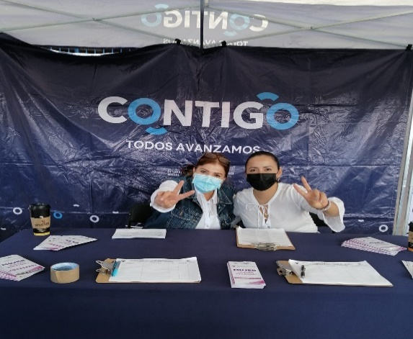
JORNADAS CONTIGO
74 personas beneficiadas
EL COTO
ARCILA
CERRO GORDO
LA VALLA

Slide 65
JORNADAS ADELANTE MI QUERIDO SAN JUAN
ESTADÍSTICA DE INCIDENCIA

Slide 66
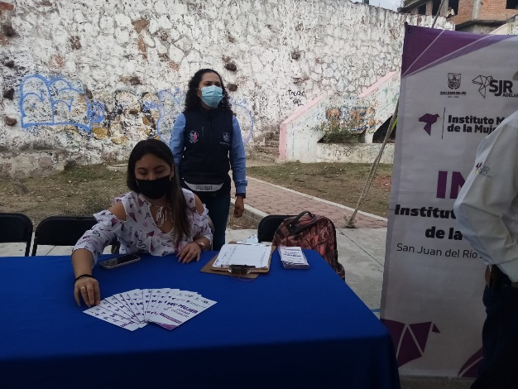
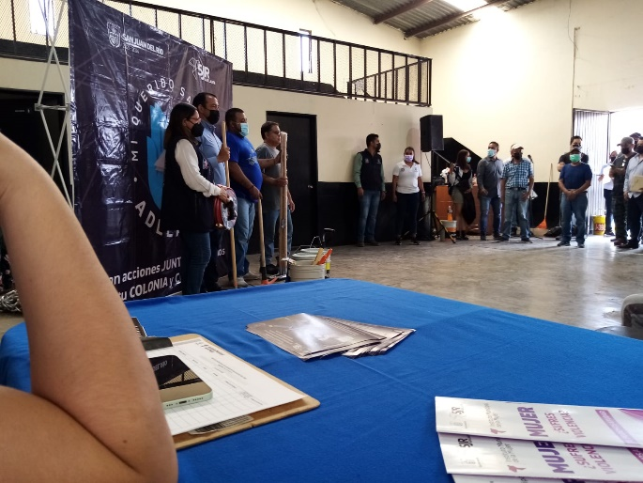
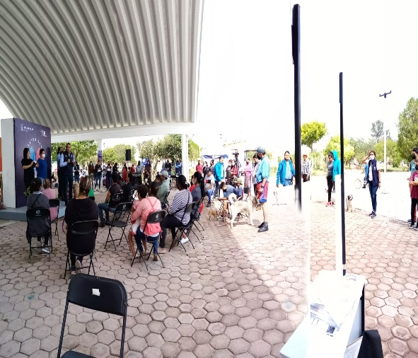
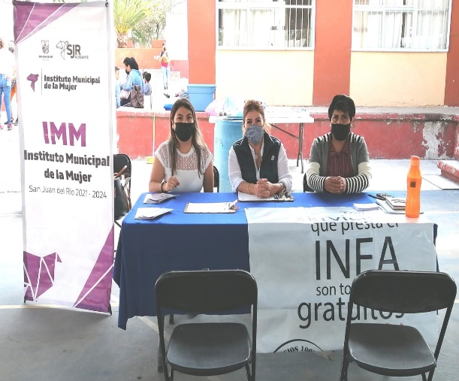
JORNADAS ADELANTE MI QUERIDO SAN JUAN
88 personas beneficiadas
BARRIO DE LA CRUZ
INFONAVIT SAN CAYETANO
RANCHO BANTHI
EL ORGANAL

Slide 67
JORNADAS SONRISAS
ESTADÍSTICA DE INCIDENCIA

Slide 68
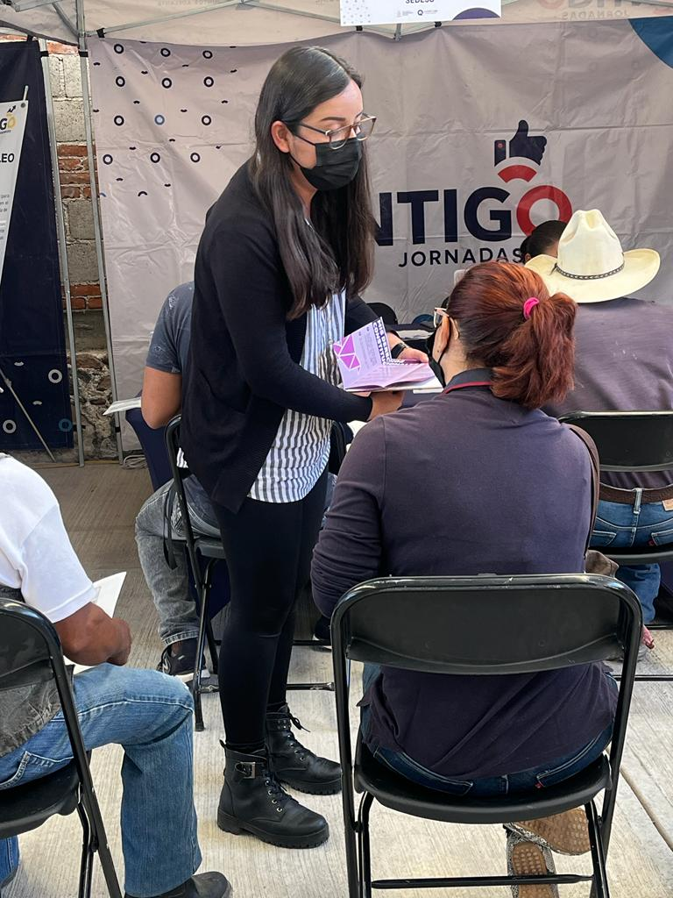
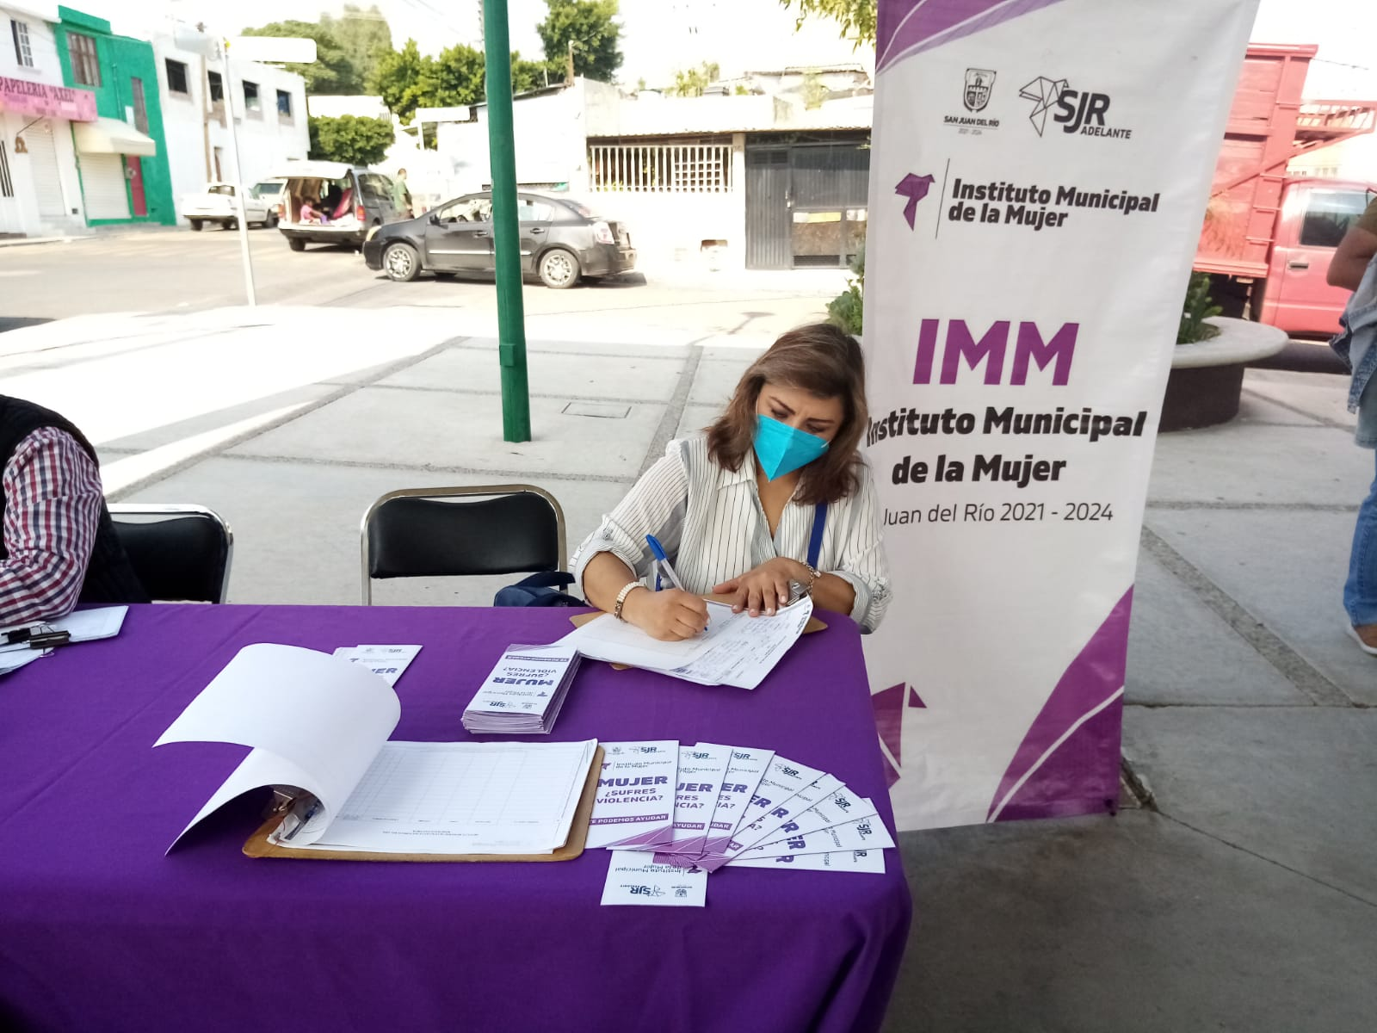
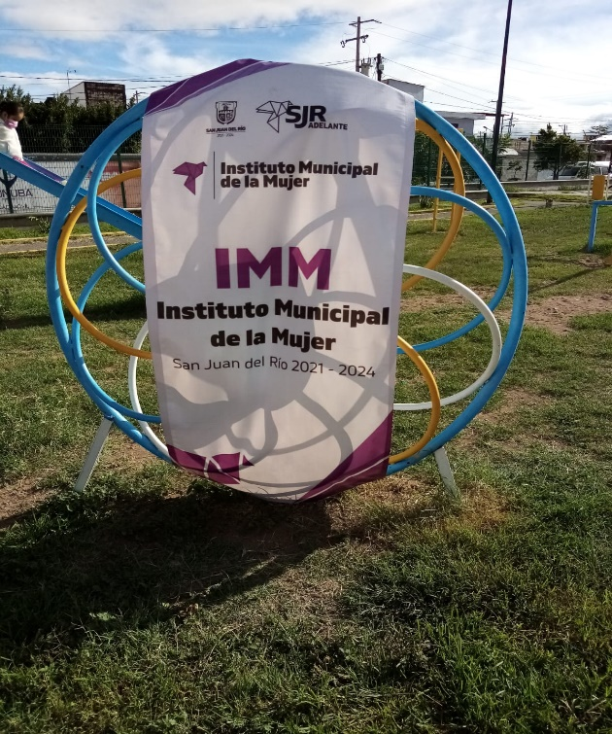
JORNADAS SONRISAS
32 personas beneficiadas
PASO DE MATA
PEDREGOSO
LA PEÑA I SECCIÓN

Slide 69
FIRMAS DE CONVENIOS DE COLABORACIÓN
Incremento del 17.6%
20 Convenios firmados
17 Convenios firmados
3 Convenios firmados durante el trimestre Julio-Septiembre 2022

Slide 70

COLEGIO DE ABOGADOS LITIGANTES DE QUERETARO A.C. CAPÍTULO SAN JUAN DEL RÍO.
El convenio tiene por objeto establecer las bases de colaboración, para que EL COLEGIO DE ABOGADOS LITIGANTES DE QUERETARO A.C. CAPÍTULO SAN JUAN DEL RÍO, identificado como el “COLEGIO”, preste los siguientes servicios profesionales:
  Brindar una consulta jurídica gratuita especializada.
  Otorgar un 50% de descuento en los honorarios de las representaciones legales que llevarán a cabo, de las mujeres que sean canalizadas por parte del “INSTITUTO”.
  Se llevará un LITIGIO GRATUITO al mes, previo al estudio socioeconómico que se realice a las mujeres por parte del “COLEGIO”.

Slide 71
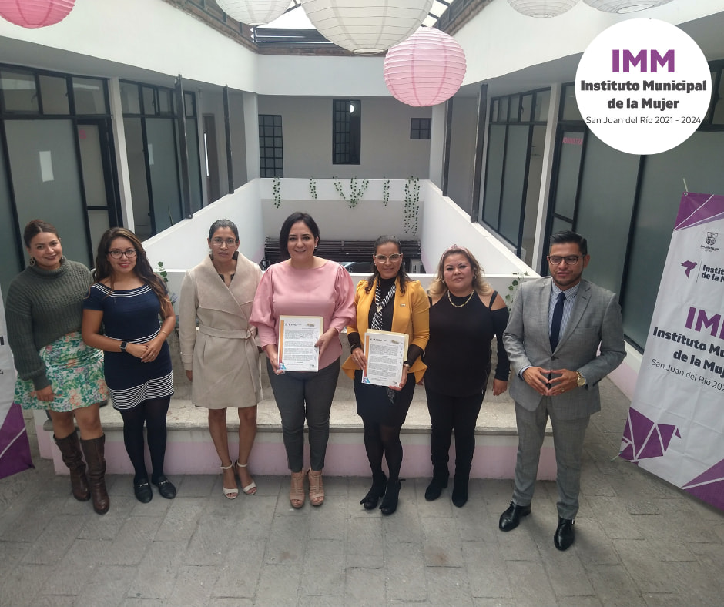
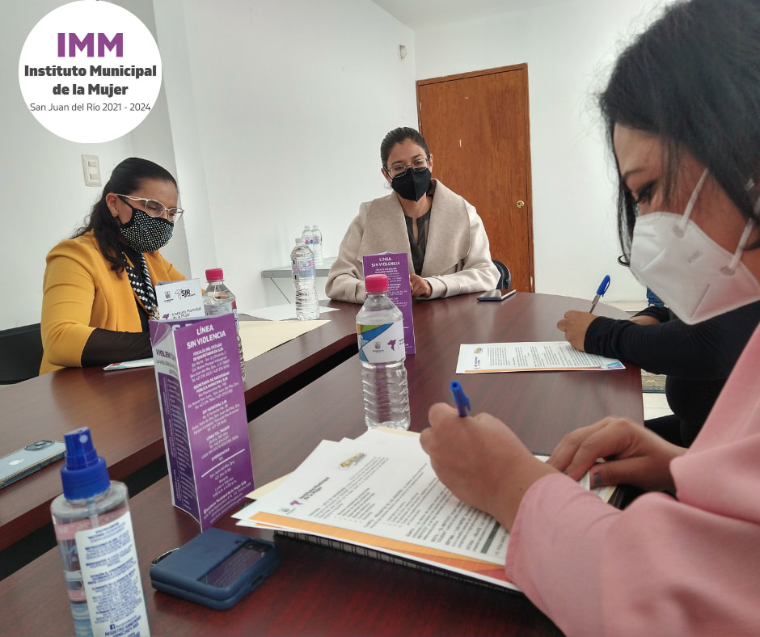

Slide 72
ESTEFANI CORDOVA VIDAL
El acuerdo de voluntades tiene como objeto establecer las bases a las que deberán sujetarse las relaciones entre “LAS PARTES”, respecto a la organización y desarrollo de programas de colaboración, capacitación y otras acciones en las áreas de interés y beneficio mutuo, como los que a continuación se mencionan en forma enunciativa más no limitativa sin costo alguno para ninguna de las partes:
El objeto del presente instrumento será la colaboración entre las partes para que personal capacitado del “INSTITUTO” acuda y/o participe en el programa “EN TACONES” dirigido por ESTEFANI CORDOVA VIDAL en donde se abordarán temas relacionados con las actividades y acciones que se realizan por parte del “INSTITUTO”, previo acuerdo de las partes.
ESTEFANI CORDOVA VIDAL cada que solicite la colaboración del “INSTITUTO” tendrá que gestionarlo médiate oficio dirigido a la directora del “INSTITUTO” en donde se especificará el tema propuesto, día, fecha y hora en que se realizará el contenido; dicho oficio deberá ser entregado con 15 días de anticipación.
El “INSTITUTO” únicamente participará en el programa “EN TACONES” dirigido por ESTEFANI CORDOVA VIDAL y el contenido en donde participe personal del “INSTITUTO” se compartirá desde la página “EN TACONES”.
De los eventos, participaciones y/o capacitaciones en los cuales colaboré ESTEFANI CORDOVA VIDAL y que organice el “INSTITUTO” las publicaciones se deberá hacer difusión primeramente desde la página oficial del “INSTITUTO”, esto con la finalidad de poder dar mayor difusión a la red social oficial del “INSTITUTO”; sin limitar posteriormente su difusión
Los temas a tratar por “LAS PARTES” serán en referencia al crecimiento personal para la Mujer, previo acuerdo de las partes.

Slide 73
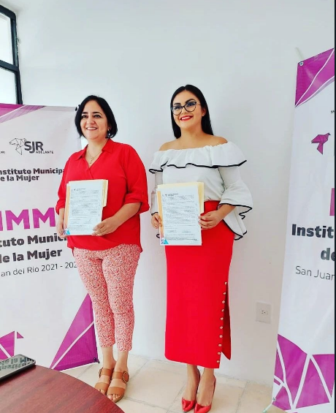
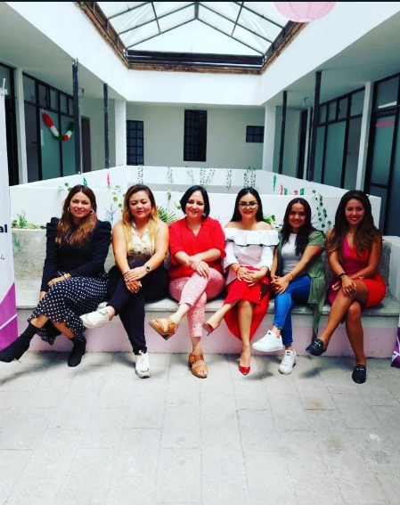

Slide 74

CÁMARA NACIONAL DE COMERCIO DE SAN JUAN DEL RÍO.
(CANACO)
Establecer las bases a las que deberán sujetarse las relaciones entre “LAS PARTES”, respecto a la organización y desarrollo de programas de colaboración, capacitación y otras acciones en las áreas de interés y beneficio mutuo a efecto de cumplir el objeto con el que fueron creadas fortaleciendo mutuamente el desarrollo de las mismas, como los que a continuación se mencionan en forma enunciativa mas no limitativa:
La participación de “LAS PARTES” en proyectos y programas para el desarrollo de las mismas; así mismo, el “INSTITUTO” se compromete al fortalecimiento de competencias personales y profesionales, “CANACO SERVYTUR SJR”, a través de los medios pertinentes para el logro de sus objetivos, entre los que destacan el desarrollo de capacitaciones y talleres propios (anexando a la presente el catálogo de capacitaciones) de las actividades del Instituto Municipal de la Mujer que sean de interés de “EMPRESARIAS CANACO SJR”, es menester mencionar que los servicios del “INSTITUTO” son gratuitos, dichas capacitaciones serán a petición de parte y previo oficio de solicitud y se agendara de conformidad a la disponibilidad del “INSTITUTO”.

Slide 75
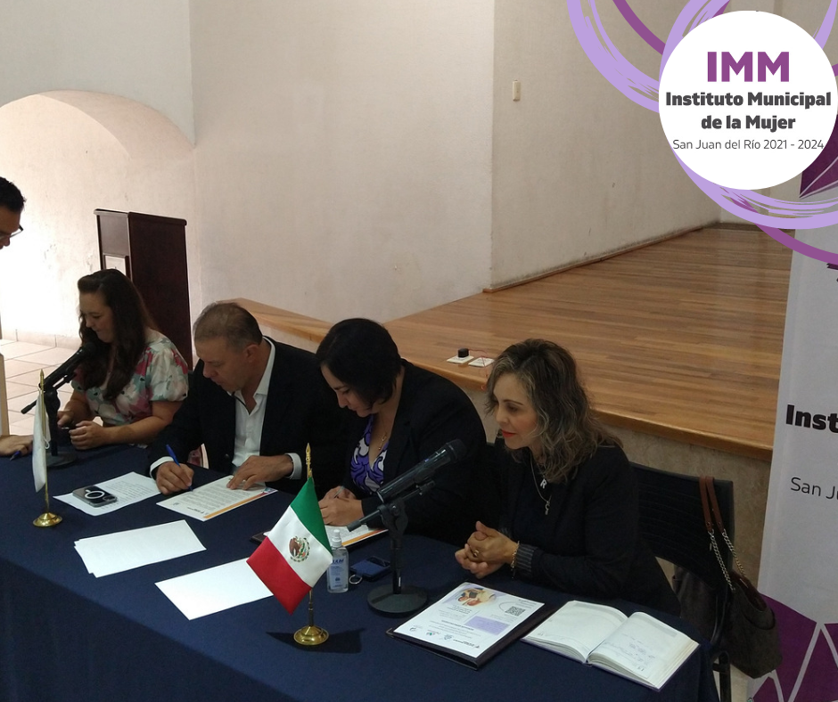
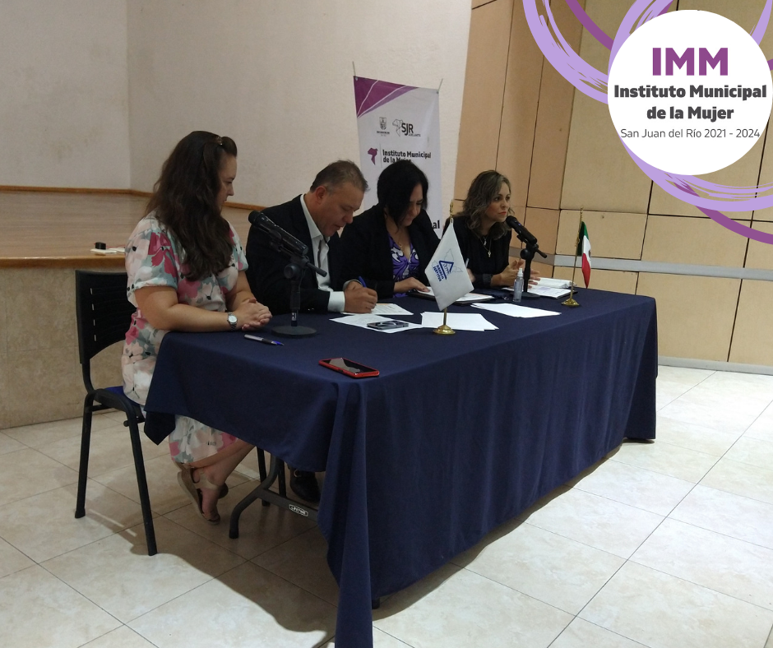

Slide 76
ENCUESTA DE SATISFACCIÓN
ESTADÍSTICA DE INCIDENCIA DE VALORACIÓN DEL SERVICIO RECIBIDO
1,618 ENCUESTAS APLICADAS

Slide 77
ENCUESTA DE SATISFACCIÓN
ESTADÍSTICA DE INCIDENCIA DE VALORACIÓN CON RESPECTO A
¿EL TIEMPO EN QUE LE ATENDIMOS?
1,618 ENCUESTAS APLICADAS

Slide 78
ENCUESTA DE SATISFACCIÓN
ESTADÍSTICA DE INCIDENCIA DE VALORACIÓN CON RESPECTO A
¿SERVICIO QUE RECIBIÓ FUE EL QUE ESPERABA?
1,618 ENCUESTAS APLICADAS

Slide 79
ENCUESTA DE SATISFACCIÓN
ESTADÍSTICA DE INCIDENCIA DE VALORACIÓN CON RESPECTO A
¿SI VISITÓ LAS INSTALACIONES, COMO LAS CONSIDERA EN CUANTO A LIMPIEZA, ORGANIZACIÓN, ILUMINACIÓN?
1,560 ENCUESTAS APLICADAS

Slide 80
INFORME FINANCIERO
JULIO, AGOSTO Y SEPTIEMBRE, 2022.

Slide 84
El Instituto Municipal de la Mujer en San Juan del Río, Qro., no tiene contratada deuda pública, lo cual muestra unas finanzas sanas.

Slide 85

El Instituto Municipal de la Mujer en San Juan del Río, Qro. no cuenta con juicios laborales, ni pasivos de la misma naturaleza.

Slide 86
PRINCIPALES LOGROS
EN MATERIA DE ARMONIZACIÓN CONTABLE
Y LEGAL

Slide 87
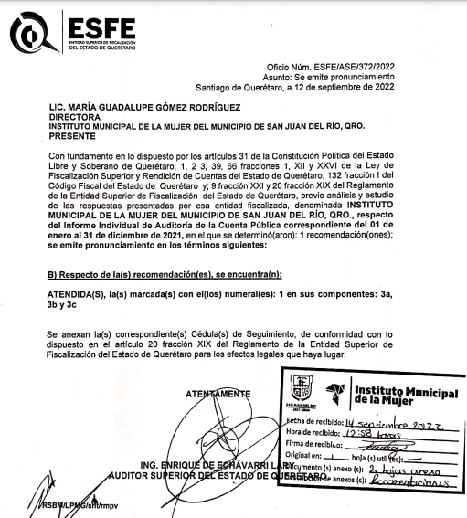
El Proceso de Fiscalización a la Cuenta Pública del Ejercicio 2021, cierra sin observaciones y de manera satisfactoria.

Slide 88
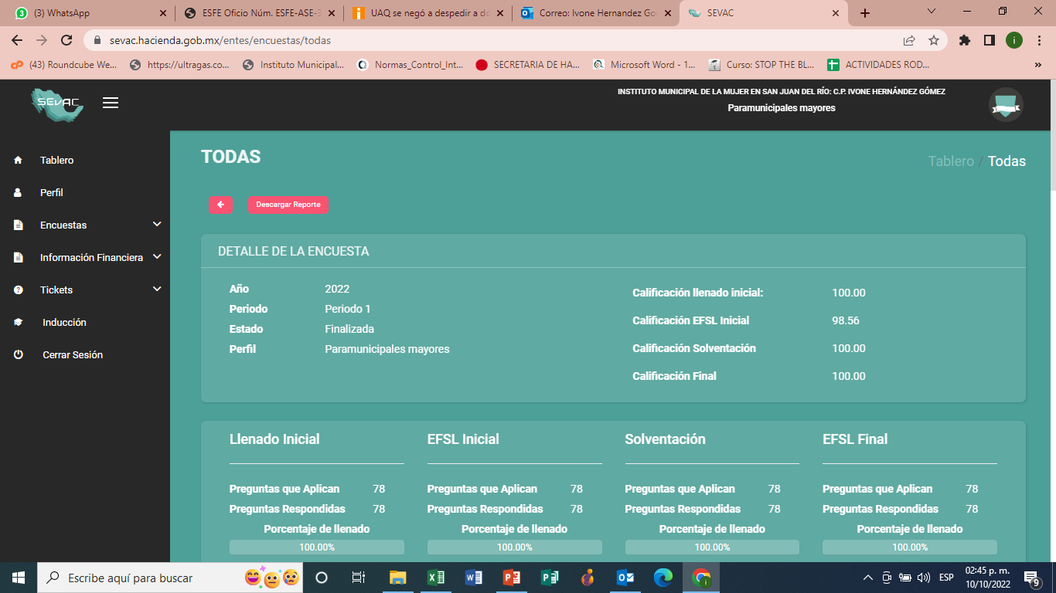
Se obtuvo el 100% de calificación en la encuesta de la Primera Evaluación 2022 del Sistema de Evaluaciones de Armonización Contable al Segundo Trimestre del año.

Slide 89
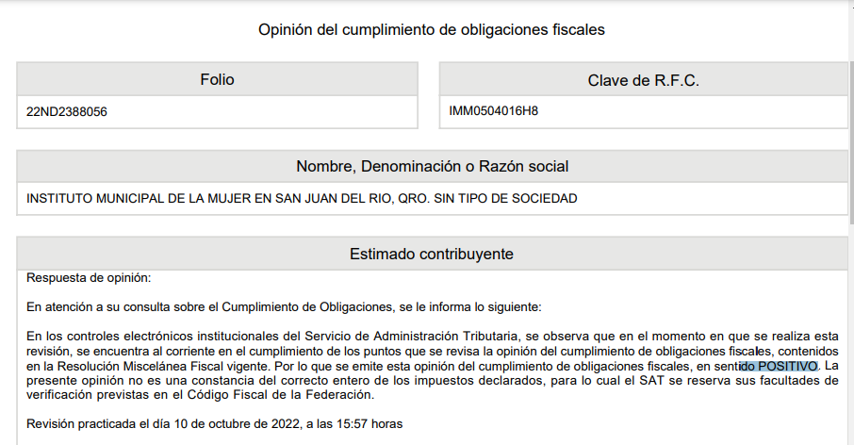
Se presenta una Opinión del cumplimiento de obligaciones fiscales en sentido positivo como prueba del pago oportuno y correcto de los impuestos.

Slide 90
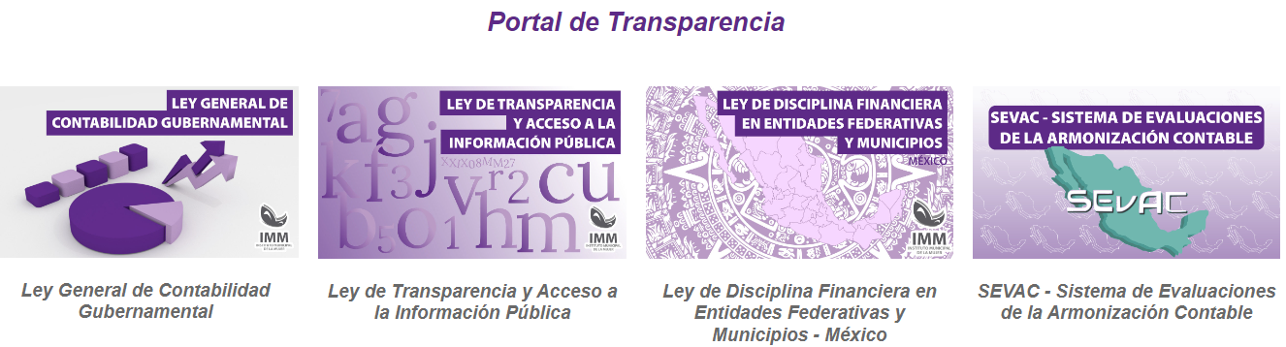
El Portal de Transparencia se mantiene actualizado de manera trimestral en la página oficial:
https://www.imm.sanjuandelrio.gob.mx/#transparencia

Slide 91
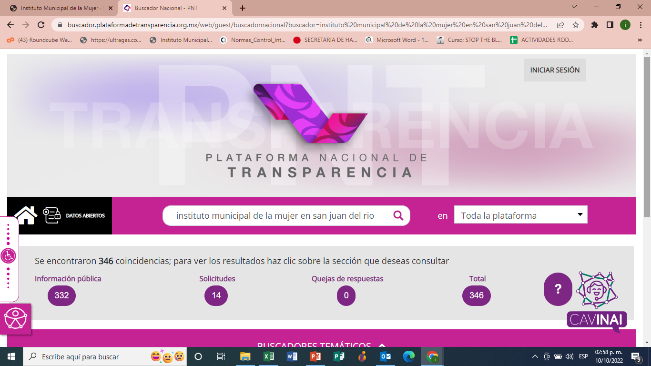
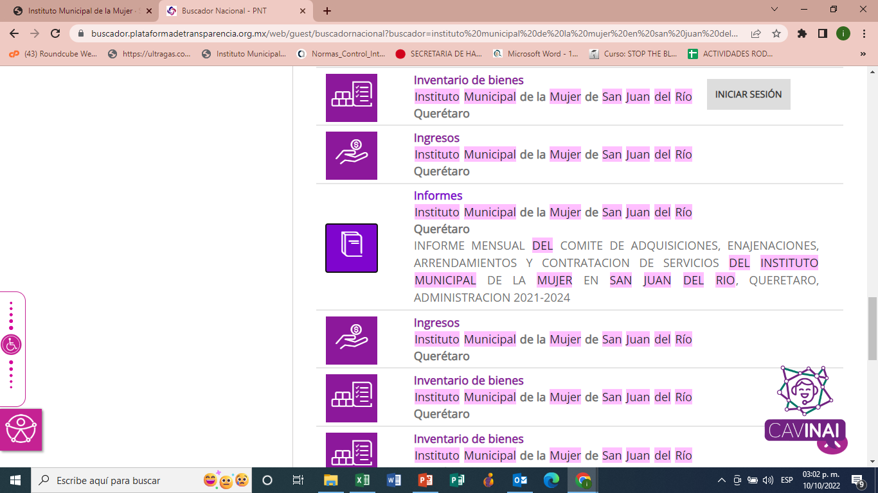
Incorporación satisfactoria a la Plataforma Nacional de Transparencia.
Fueron atendidas 6 solicitudes sin salvedades.

Slide 92
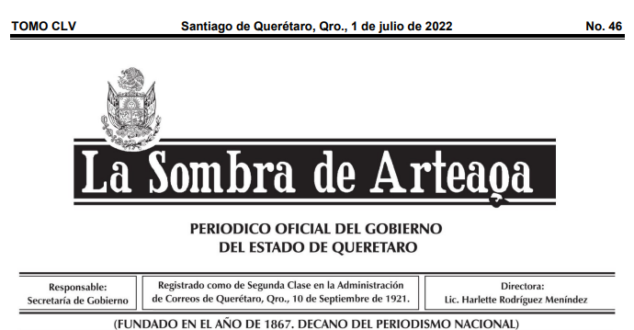
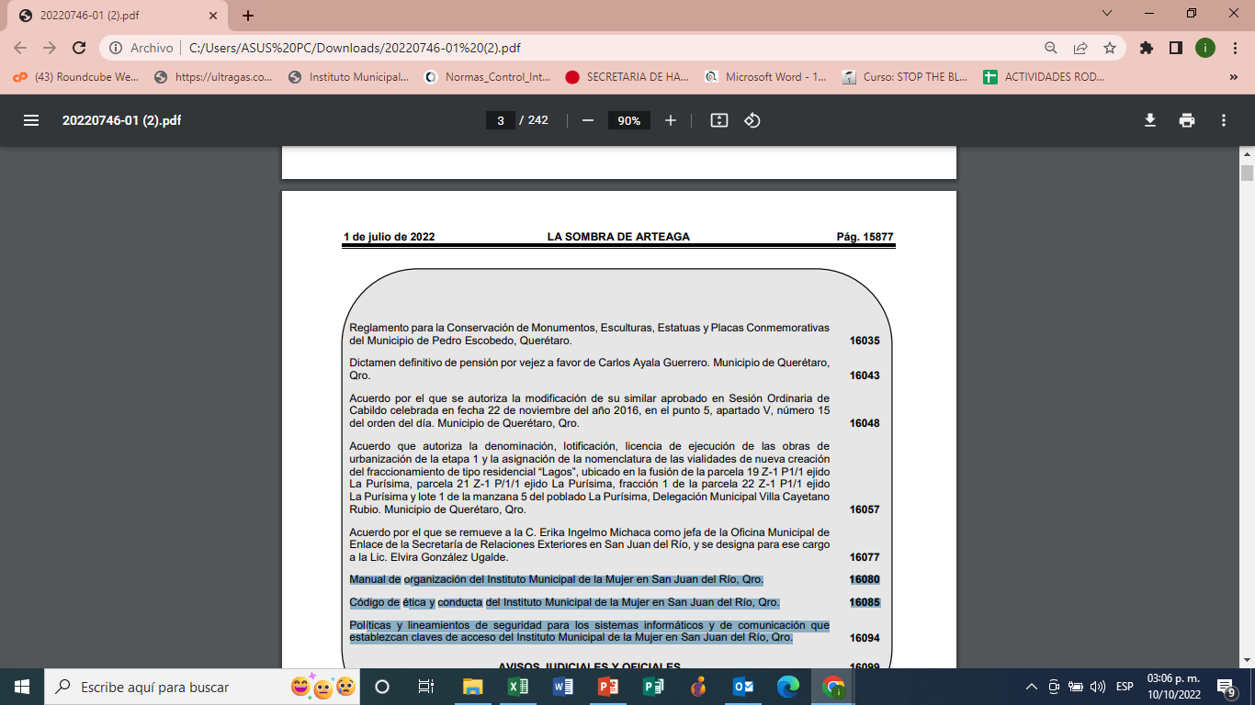
Publicación Oficial de la Normatividad del El Instituto Municipal de la Mujer en San Juan del Río, Qro.

Slide 93
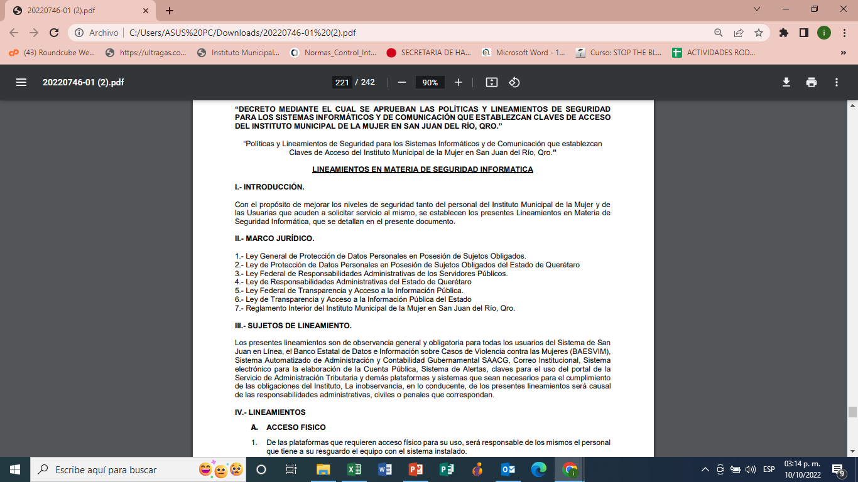
Entrada en vigor de las Políticas y Lineamientos de Seguridad
para los Sistemas Informáticos y de Comunicación que establezcan Claves de Acceso
del Instituto Municipal de la Mujer en San Juan del Río, Qro.

Slide 94
AVANCE DE ACTIVIDADES
DEL
SISTEMA MUNICIPAL DE IGUALDAD SUSTANTIVA ENTRE MUJERES Y HOMBRES DE SAN JUAN DEL RÍO, QRO.

Slide 95

Presentación y aprobación del Proyecto para el
“Programa Municipal de Igualdad Sustantiva entre Mujeres y Hombres, y del Acceso a las Mujeres a una Vida Libre de Violencia”

Slide 96

CONVENIOS APROBADOS
EN LA
CUARTA SESIÓN ORDINARIA
DEL CONSEJO DIRECTIVO DEL INSTITUTO MUNICIPAL DE LA MUJER EN SAN JUAN DEL RÍO, QRO.

Slide 97






COLEGIO DE ABOGADOS LITIGANTES DE QUERÉTARO A.C. CAPÍTULO SAN JUAN DEL RÍO
CRUZ ROJA INSTITUCIÓN DE ASISTENCIA PRIVADA
CÁMARA NACIONAL DE COMERCIO SERVICIOS Y TURISMO DE SAN JUAN DEL RÍO
FUNDACIÓN CHABELY EDUCACIÓN EN DIABETES A.C. DE C.V.
ANA KAREN VALENCIA ALDAMA “FUNERARIAS AVALENCIA
OXXO, S.A. DE C.V.

Slide 98






COLEGIO DE EDUCACIÓN PROFESIONAL TÉCNICA DEL ESTADO DE QUERÉTARO
ASOCIACIÓN DE ASISTENCIA SOCIAL Y ACOMPAÑAMIENTO EN MATERIA DE TRABAJO SOCIAL, JUICIOS ORALES Y PERITAJE SOCIAL
COLEGIO DE INGENIEROS CIVILES DE SAN JUAN DEL RÍO, A.C.
INSTITUTO SANJUANENSE DE ESTUDIOS SUPERIORES
GRUPO EDUCATIVO IMEI PLANTEL SAN JUAN DEL RÍO
KARINA RIVAS GUERRERO ÓPTICA VISIÓN PREMIER
SUCURSAL SJR

